Slide 8
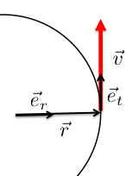
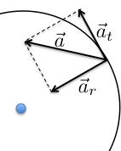

Slide 10
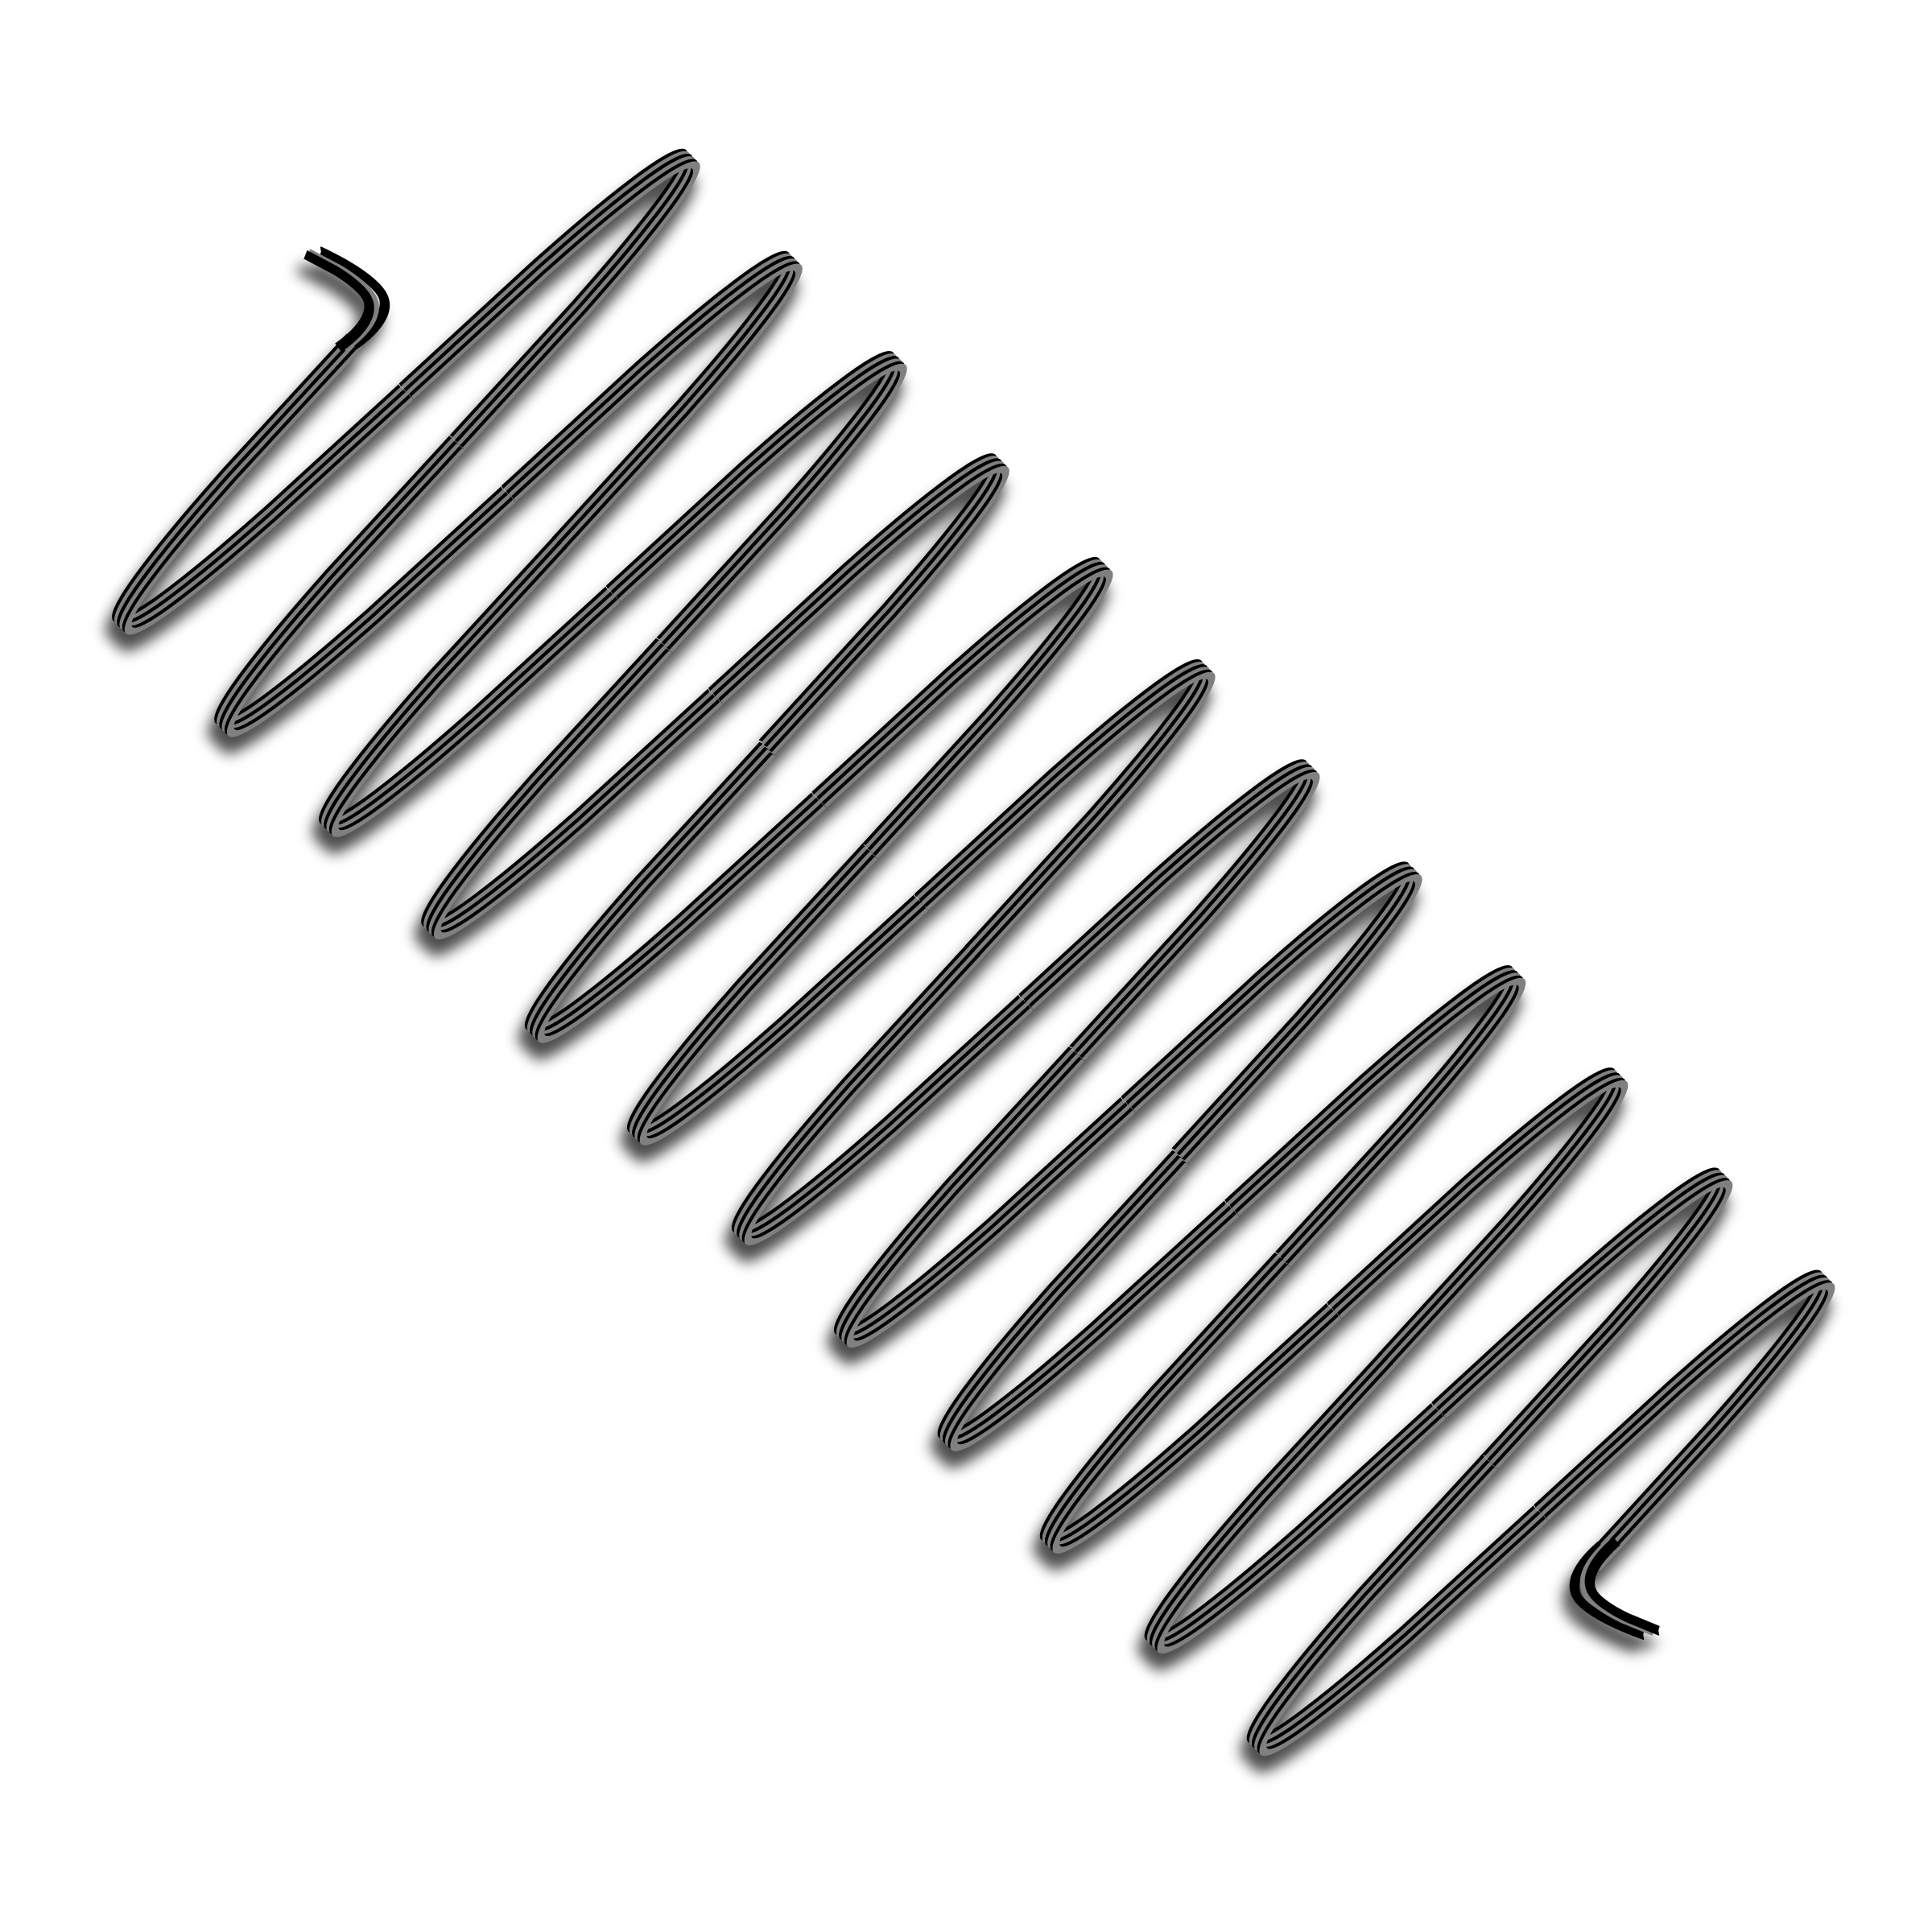
Zug an Feder
(Auslenkung)

Slide 11
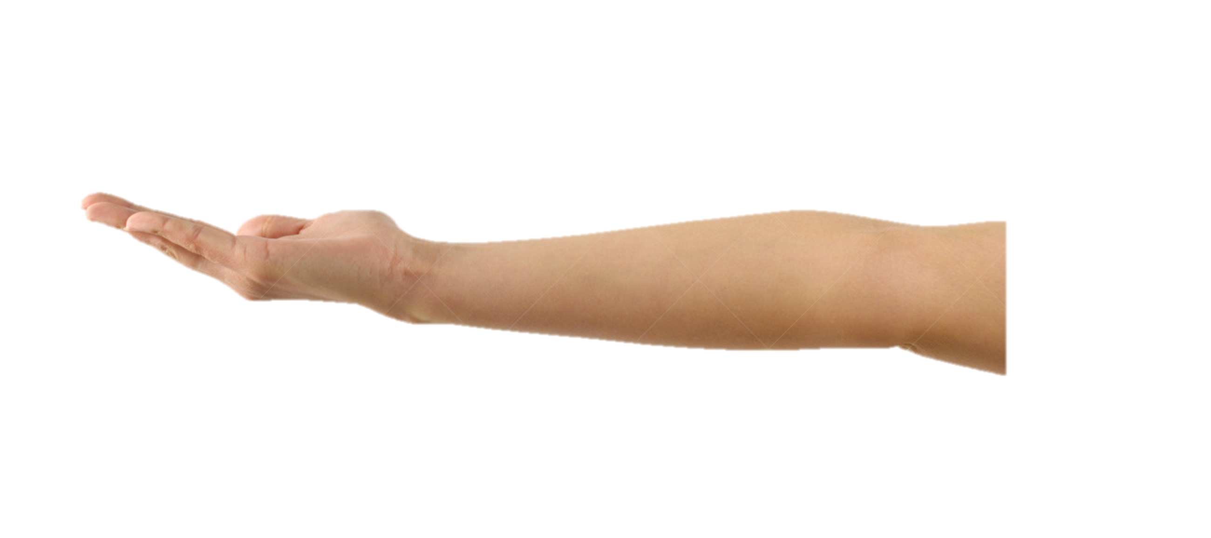

Slide 13
.

Slide 15



Slide 16
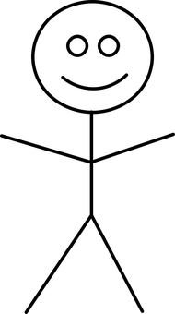
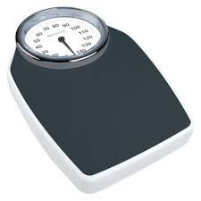
Fahstuhl beschleunigt
nach oben
Fahstuhl beschleunigt
nach unten

Slide 18
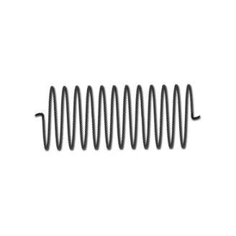

Slide 23
1
2

Slide 26
stable equilibrium
minimum of
indifferent equilibrium
unstable equilibrium
maximum of

Slide 27


Slide 33
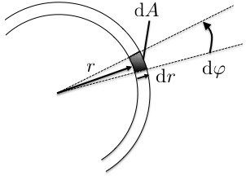

Slide 34
Translation
Rollbewegung
=
+
Rotation

Slide 35
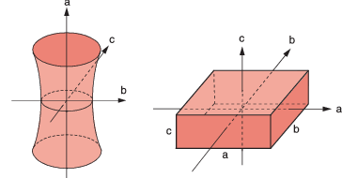

Slide 36
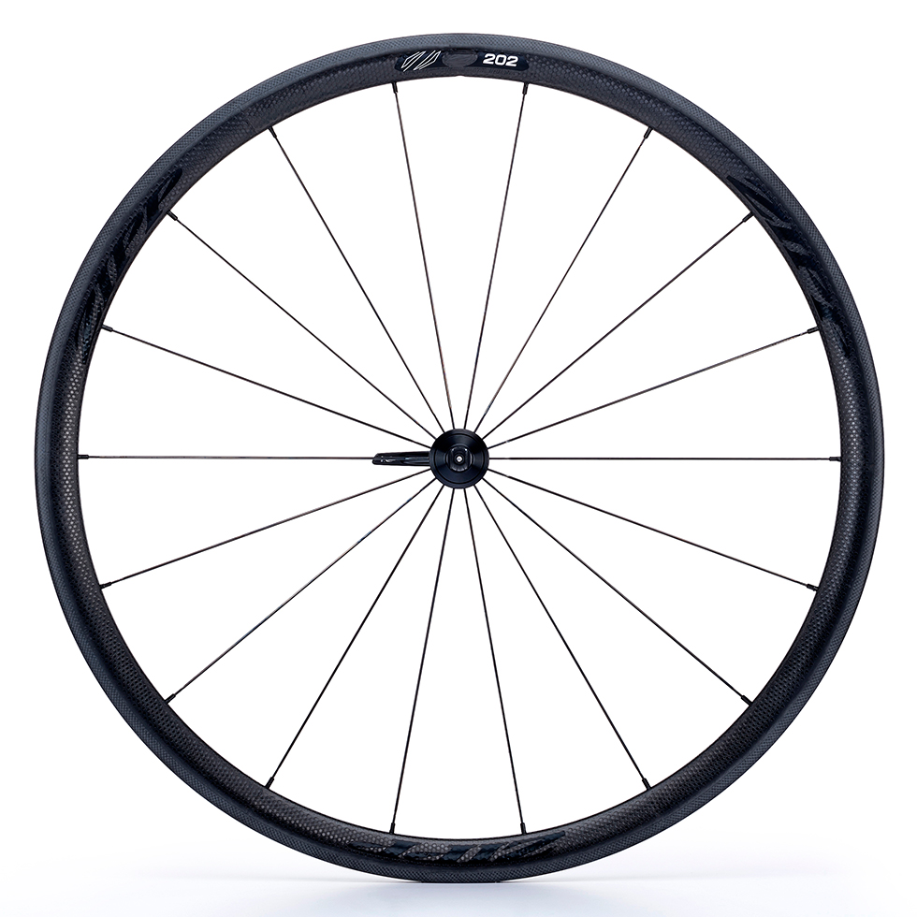

Slide 42
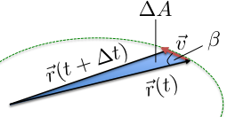

Slide 46
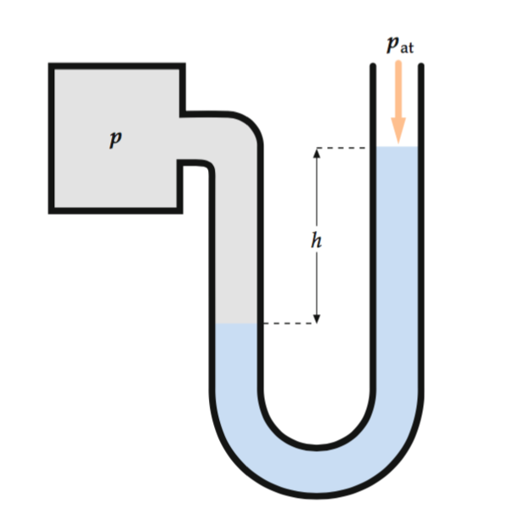

Slide 47
Gas
Flüssigkeit

Slide 50
gasförmig
gasförmig
flüssig
flüssig
fest
fest

Slide 51
Kapillaraszension
Kapillardepression

Slide 52
Stromlinie

Slide 54
streamline

Slide 55
.

Slide 57
2
1

Slide 59
2
1

Slide 67
Adiabate
Isotherme

Slide 68
A
B
C

Slide 70
A
B
D
C

Slide 71
A
B

Slide 72
A
B
D
C

Slide 73
A
B
D
C

Slide 74
an der Gefäßwand
im Gas

Slide 75
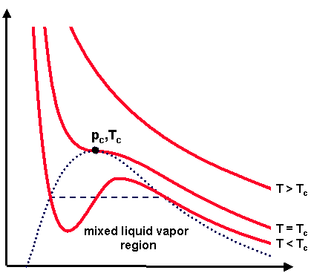

Slide 76
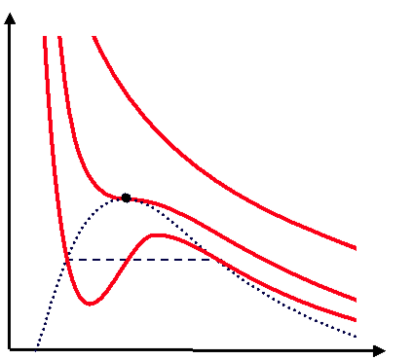
B
A
Maxwell-Gerade
Vollständige Verflüssigung
Kondensation

Slide 77
Kritischer Punkt
Flüssigkeit
Verflüssi- gungsgebiet

Slide 78
Schmelzkurve
fest
flüssig
Kritischer Punkt
Dampfdruck- kurve
Sublimation
gasförmig
Tripelpunkt
(Koexistenz von Gas, Flüssigkeit, Festkörper)
gasförmig

Slide 79
